Slide 1
KHỞI ĐỘNG
Ở các thế kỉ XVI-XVIII, trong dân gian phổ biến những câu sau:
Ước gì anh lấy được nàng,
Để anh mua gạch Bát Tràng về xây;
Thứ nhất Kinh Kì,
Thứ nhì Phố Hiến.
Những câu trên nhắc đến địa danh nào và phản ánh nội dung gì? Từ đó, hãy chia sẻ thêm những hiểu biết của em về tình hình kinh tế, văn hóa Đại Việt trong các thế kỉ XVI-XVIII.

Slide 2
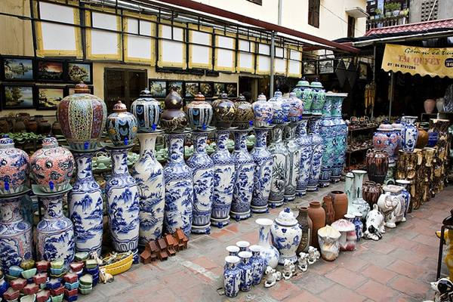
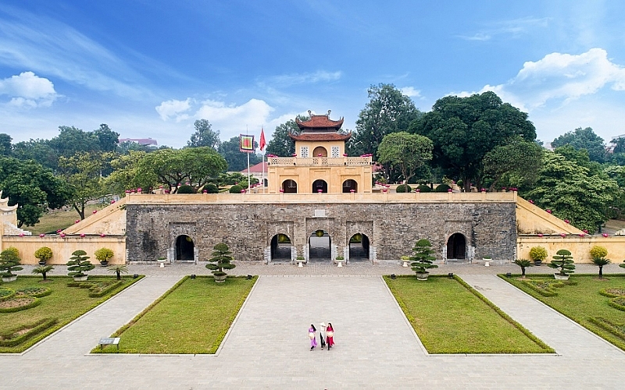
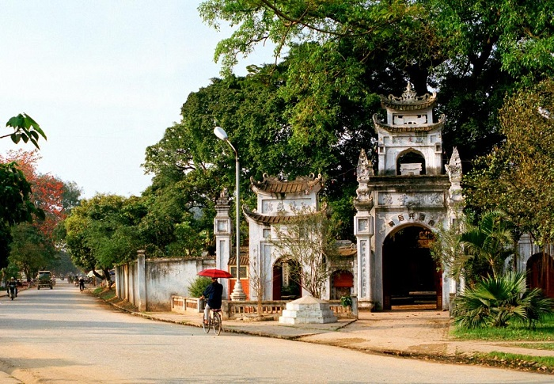
Gốm Bát Tràng (Hà Nội)
Kinh Kì là Thăng Long xưa (Thủ đô Hà Nội)
Phố Hiến (nay thuộc tỉnh Hưng Yên)
⟶ Phản ánh sự phát triển thủ công nghiệp và thương nghiệp nước ta thời kì này. Kinh Kì, Phố Hiến là những nơi buôn bán sầm uất, tấp nập của nước ta; gốm Bát Tràng (Hà Nội) nổi tiếng trong và ngoài nước. Tình hình kinh tế, văn hóa của Đại Việt trong các thế kỉ XVI-XVIII có những bước phát triển

Slide 3
BÀI 9: TÌNH HÌNH KINH TẾ, VĂN HÓA, TÔN GIÁO TRONG CÁC THẾ KỈ XVI-XVIII
Thời lượng: 2 tiết

Slide 4
NỘI DUNG BÀI HỌC
01
02
Tình hình kinh tế trong các thế kỉ XVI-XVIII
Tình hình văn hóa trong các thế kỉ XVI-XVIII

Slide 5
1. Tình hình kinh tế trong các thế kỉ XVI-XVIII

Slide 6
Tìm hiểu thông tin mục 1.a và hoàn thành phiếu học tập.
Tình hình | Đàng Ngoài | Đàng Trong
Sản xuất nông nghiệp
Ruộng đất công/ruộng đất khai hoang
Tình trạng nông dân mất đất
Thiên tai, mất mùa, tô thuế

Slide 7
Tình hình | Đàng Trong | Đàng Ngoài
Sản xuất nông nghiệp | Sa sút nghiêm trọng. | Phát triển rõ rệt.
Ruộng đất công/ruộng đất khai hoang | Ruộng đất công bị biến thành ruộng đất tư ngày càng phổ biến. | Nhờ khai hoang và điều kiện tự nhiên thuận lợi nên nông nghiệp phát triển.
Tình trạng nông dân mất đất | Người nông dân bị mất đất, buộc phải lĩnh canh ruộng đất. | Tình trạng nông dân bị bần cùng hóa do mất ruộng đất chưa nghiêm trọng như Đàng Ngoài.
Thiên tai, mất mùa, tô thuế | Nông dân nộp tô cho địa chủ, nộp thuế cho Nhà nước và các nghĩa vụ khác. Bên cạnh đó thiên tai, mất mùa, đói kém thường xảy ra… nông dân bỏ làng đi phiêu tán. | Điều kiện tự nhiên thuận lợi nên đời sống của nông dân ổn định hơn so với Đàng Ngoài.

Slide 8
Vì sao nông nghiệp ở Đàng Ngoài và Đàng Trong có sự khác nhau?

Slide 9
a) Nông nghiệp
Ở Đàng Ngoài
Ở Đàng Trong
Nông nghiệp sa sút nghiêm trọng.
Nông nghiệp có bước phát triển.
Tình trạng lấn chiếm ruộng đất công thành ruộng đất tư ngày càng phổ biến.
Tình trạng nông dân bị bần cùng hóa do mất ruộng đất chưa nghiệm trọng như ở Đàng Ngoài.
Đời sống nhân dân ngày càng đói khổ vì tô, thuế, thiên tai, mất mùa…

Slide 10
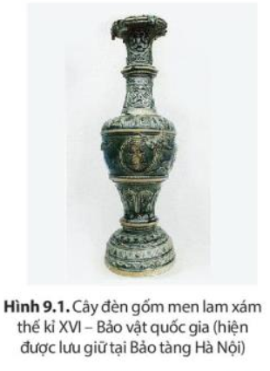
Tìm hiểu thông tin mục 1.b và quan sát hình 9.1 SGK, thảo luận cặp đôi và thực hiện yêu cầu:
Câu 1: Em có nhận xét gì về kĩ thuật sản xuất gốm nói riêng và sản xuất thủ công nghiệp của Đại Việt nói chung trong các thế kỉ XVI-XVIII?
Câu 2: Nêu dẫn chứng thể hiện sự phát triển của thủ công nghiệp Đại Việt trong các thế kỉ XVI-XVIII.

Slide 11
Câu 1: Em có nhận xét gì về kĩ thuật sản xuất gốm nói riêng và sản xuất thủ công nghiệp của Đại Việt nói chung trong các thế kỉ XVI-XVIII?
Trình độ kĩ thuật sản xuất gốm tinh xảo, điêu luyện, độc đáo... và sản xuất thủ công nghiệp của Đại Việt trong thời kì này rất phát triển.

Slide 12
Câu 2: Nêu dẫn chứng thể hiện sự phát triển của thủ công nghiệp Đại Việt trong các thế kỉ XVI-XVIII.
Các nghề thủ công trong nhân dân phát triển mạnh mẽ hơn như: dệt vải lụa, đồ gốm, rèn sắt, đúc đồng, dệt chiếu, làm giấy,… Nhiều làng nghề thủ công nổi tiếng như: làng gồm Thổ Hà (Bắc Giang), Bát Tràng (Hà Nội); làng dệt La Khê (Hà Nội), rèn sắt Nho Lâm (Nghệ An), Hiền Lương, Phú Bài (Huế); làng làm mía đường ở Quảng Nam.

Slide 13
b) Thủ công nghiệp
Duy trì hoạt động của các quan xưởng để phục vụ nhu cầu của vua quan, binh lính.
Nghề thủ công trong nhân dân: phát triển mạnh mẽ với những làng nghề nổi tiếng khắp Đàng Trong và Đàng Ngoài.

Slide 14
Tìm hiểu thông tin mục 1.c, khai thác tư liệu 1, 2 và quan sát hình 9.2, 9.3 SGK, làm việc cá nhân để trả lời câu hỏi: Hãy nêu những nét chính về tình hình thương nghiệp của Đại Việt trong các thế kỉ XVI-XVIII

Slide 16
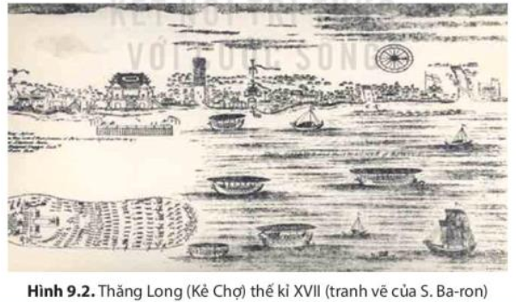
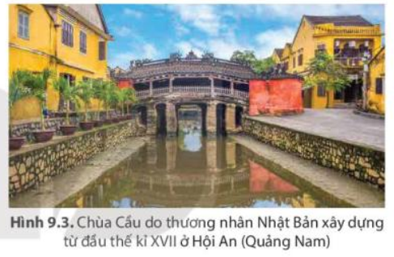

Slide 17
c) Thương nghiệp
Buôn bán trong nước mở rộng qua hệ thống các chợ.
Các đô thị hưng thịnh và trở thành trung tâm buôn bán lớn, nơi giao thương lớn với các thương nhân nước ngoài như: Thăng Long, Phố Hiến, Thanh Hà, Hội An, Gia Định…
Buôn bán với nước ngoài phát triển.
Nửa sau thế kỉ XVIII, các thành thị dần suy tàn do chính sách hạn chế ngoại thương của chính quyền phong kiến.

Slide 18
Vì sao trong hai thế kỉ XVII-XVIII, các đô thị lại khởi sắc và có nhiều thương nhân đến giao thương?

Slide 19
3. Luyện tập – Vận dụng

Slide 20
Hoàn thành phiếu học tập:
 | Lĩnh vực | Sự chuyển biến
Kinh tế | Nông nghiệp
 | Thủ công nghiệp
 | Thương nghiệp

Slide 21
 | Lĩnh vực | Sự chuyển biến
Kinh tế | Nông nghiệp | - Ở Đàng Ngoài nông nghiệp sa sút nghiêm trọng. Tình trạng lấn chiếm ruộng đất công thành ruộng đất tư ngày càng phổ biến. Đời sống nhân dân ngày càng đói khổ vì tô, thuế, thiên tai, mất mùa.. - Ở Đàng Trong nông nghiệp có bước phát triển. Tình trạng nông dân bị bần cùng hóa do mất ruộng đất chưa nghiệm trọng như ở Đàng Ngoài.
 | Thủ công nghiệp | + Duy trì hoạt động của các quan xưởng để phục vụ nhu cầu của vua quan, binh lính. + Nghề thủ công trong nhân dân: Phát triển mạnh mẽ với những làng nghề nổi tiếng khắp Đàng Trong và Đàng Ngoài.
 | Thương nghiệp | + Buôn bán trong nước mở rộng qua hệ thống các chợ. + Buôn bán với nước ngoài phát triển. Các đô thị hưng thịnh và trở thành trung tâm buôn bán lớn, nơi giao thương lớn với các thương nhân nước ngoài như: Thăng Long, Phố Hiến, Thanh Hà, Hội An, Gia Định… + Nửa sau thế kỉ XVIII, các thành thị dần suy tàn do chính sách hạn chế ngoại thương của chính quyền phong kiến.

Slide 22
BÀI 9: TÌNH HÌNH KINH TẾ, VĂN HÓA, TÔN GIÁO TRONG CÁC THẾ KỈ XVI-XVIII
Thời lượng: 2 tiết

Slide 23
2. Tình hình văn hóa trong các thế kỉ XVI-XVIII

Slide 24
Tìm hiểu thông tin mục 2, quan sát hình 9.4, thảo luận nhóm để hoàn thành phiếu học tập
Lĩnh vực | Thành tựu
Tư tưởng, tín ngưỡng, tôn giáo
Chữ viết
Văn học
Nghệ thuật dân gian

Slide 25
Lĩnh vực | Thành tựu
Tư tưởng, tín ngưỡng, tôn giáo | - Nho giáo được đề cao; Phật giáo, Đạo giáo được phục hồi, Công giáo mới được truyền bá vào. - Trong nhân dân vẫn giữ được các nét đẹp truyền thống: Thờ Thành hoàng, thờ cúng tổ tiên, tổ chức lễ hội.
Chữ viết | Chữ Quốc ngữ ra đời và dần được phổ biến.
Văn học | Văn học chữ Nôm phát triển mạnh hơn, đặc biệt là thơ Nôm, truyện Nôm. Các nhà thơ, nhà văn tiêu biểu như Nguyễn Bỉnh Khiêm, Đào Duy Từ, Phùng Khắc Khoan… Văn học dân gian phát triển với nhiều thể loại như: truyện tiếu lâm, truyện Trạng Quỳnh, Trạng Lợn,…thể thơ lục bát và song thất lục bát.
Nghệ thuật dân gian | Tiêu biểu là nghệ thuật điêu khắc trong các đình, chùa với chạm khắc mềm mại, mô tả cảnh sinh hoạt thường ngày… Nghệ thuật sân khấu đa dạng với các loại hình như hát chéo, hát ả đào, hát tuồng…điệu múa trên dây, múa đèn, …

Slide 26
Nêu nhận xét về sự chuyển biến đó trong các thế kỉ XVI-XVIII. Em ấn tượng với thành tựu nào nhất? Vì sao?

Slide 27
3. Luyện tập – Vận dụng

Slide 28
Hoàn thành phiếu học tập:
 | Lĩnh vực | Sự chuyển biến
Kinh tế | Nông nghiệp
 | Thủ công nghiệp
 | Thương nghiệp
Văn hóa | Tư tưởng, tín ngưỡng, tôn giáo
 | Chữ viết
 | Văn học
 | Nghệ thuật

Slide 29
 | Lĩnh vực | Sự chuyển biến
Kinh tế | Nông nghiệp | - Ở Đàng Ngoài nông nghiệp sa sút nghiêm trọng. Tình trạng lấn chiếm ruộng đất công thành ruộng đất tư ngày càng phổ biến. Đời sống nhân dân ngày càng đói khổ vì tô, thuế, thiên tai, mất mùa.. - Ở Đàng Trong nông nghiệp có bước phát triển. Tình trạng nông dân bị bần cùng hóa do mất ruộng đất chưa nghiệm trọng như ở Đàng Ngoài.
 | Thủ công nghiệp | + Duy trì hoạt động của các quan xưởng để phục vụ nhu cầu của vua quan, binh lính. + Nghề thủ công trong nhân dân: Phát triển mạnh mẽ với những làng nghề nổi tiếng khắp Đàng Trong và Đàng Ngoài.
 | Thương nghiệp | + Buôn bán trong nước mở rộng qua hệ thống các chợ. + Buôn bán với nước ngoài phát triển. Các đô thị hưng thịnh và trở thành trung tâm buôn bán lớn, nơi giao thương lớn với các thương nhân nước ngoài như: Thăng Long, Phố Hiến, Thanh Hà, Hội An, Gia Định… + Nửa sau thế kỉ XVIII, các thành thị dần suy tàn do chính sách hạn chế ngoại thương của chính quyền phong kiến.

Slide 30
 | Lĩnh vực | Sự chuyển biến
Văn hóa | Tư tưởng, tín ngưỡng, tôn giáo | Tư tưởng, tôn giáo: Các tôn giáo có từ trước như Phật giáo, Đạo giáo được phục hồi, tôn giáo mới được truyền bá vào nước ta là Công giáo. Tín ngưỡng: Trong nhân dân vẫn giữ được các nét đẹp truyền thống: thờ Thành hoàng, thờ cúng tổ tiên, tổ chức lễ hội
 | Chữ viết | Chữ Quốc ngữ ra đời và dần được phổ biến
 | Văn học | Văn học chữ Nôm phát triển mạnh hơn, đặc biệt là thơ Nôm, truyện Nôm. Các nhà thơ, nhà văn tiêu biểu như Nguyễn Bỉnh Khiêm, Đào Duy Từ, Phùng Khắc Khoan.. Văn học dân gian phát triển với nhiều thể loại như: truyện tiếu lâm, truyện Trạng Quỳnh, Trạng Lợn,…thể thơ lục bát và song thất lục bát
 | Nghệ thuật | Tiêu biểu là nghệ thuật điêu khắc trong các đình, chùa với chạm khắc mềm mại, mô tả cảnh sinh hoạt thường ngày.. Nghệ thuật sân khấu đa dạng với các loại hình như hát chéo, hát ả đào, hát tuồng…điệu múa trên dây, múa đèn, …

Slide 31
Câu hỏi 1: Tìm hiểu thông tin từ sách, báo và internet, em hãy cho biết: Làng thủ công nào ở Việt Nam được hình thành từ các thế kỉ XVI - XVIII và vẫn tồn tại, phát triển đến ngày nay? Hãy đề xuất ít nhất một giải pháp để bảo tồn các làng nghề đó.
Câu hỏi 2: Em biết những con đường, ngôi trường,... nào mang tên những danh nhân tiêu biểu của Đại Việt trong các thế kỉ XVI - XVIII?

Slide 32
Hướng dẫn về nhà
Tìm hiểu trước nội dung bài 10 – Trả lời các câu hỏi trong SGK
Hoàn thành bài tập phần Luyện tập – Vận dụng
Xem lại nội dung bài 9

Slide 33
CHÚC CẢ LỚP HỌC NGOAN!!!

